Slide 1
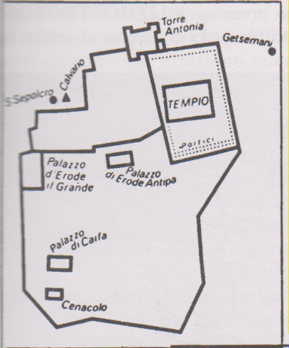

Slide 2
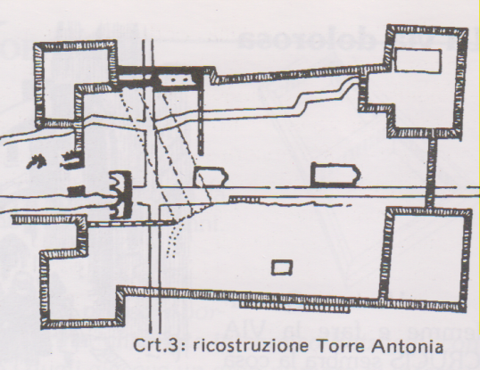

Slide 3
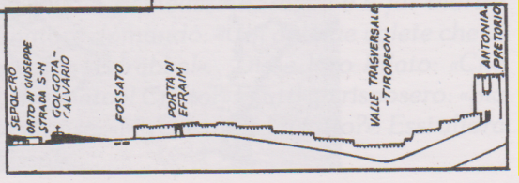

Slide 4
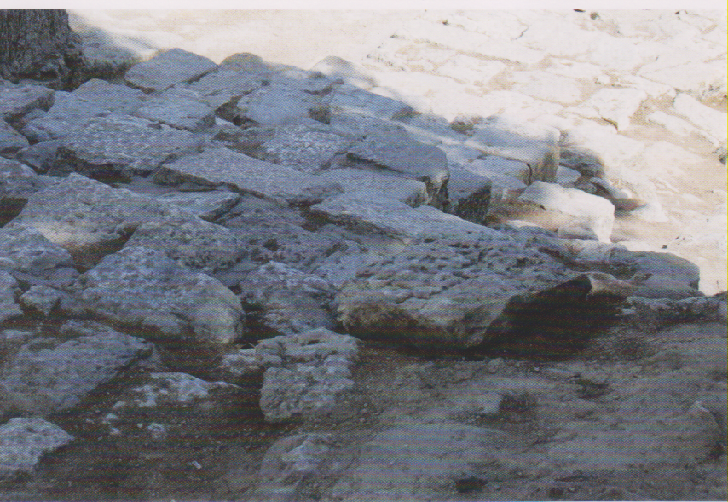
Antica strada romana

Slide 5
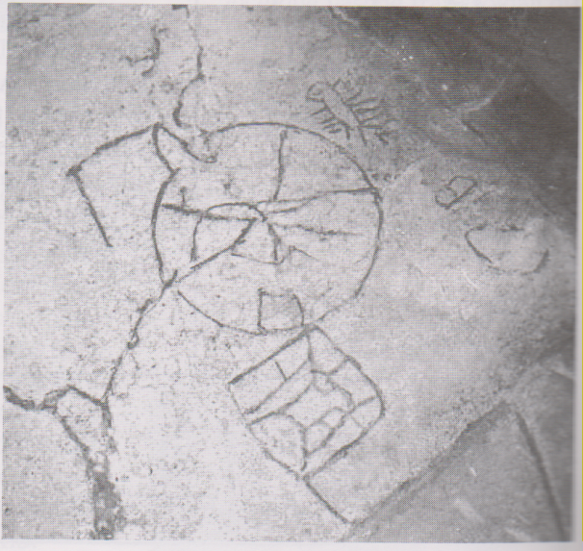
LO scorpione è il segno della X legione Fretenze

Slide 6
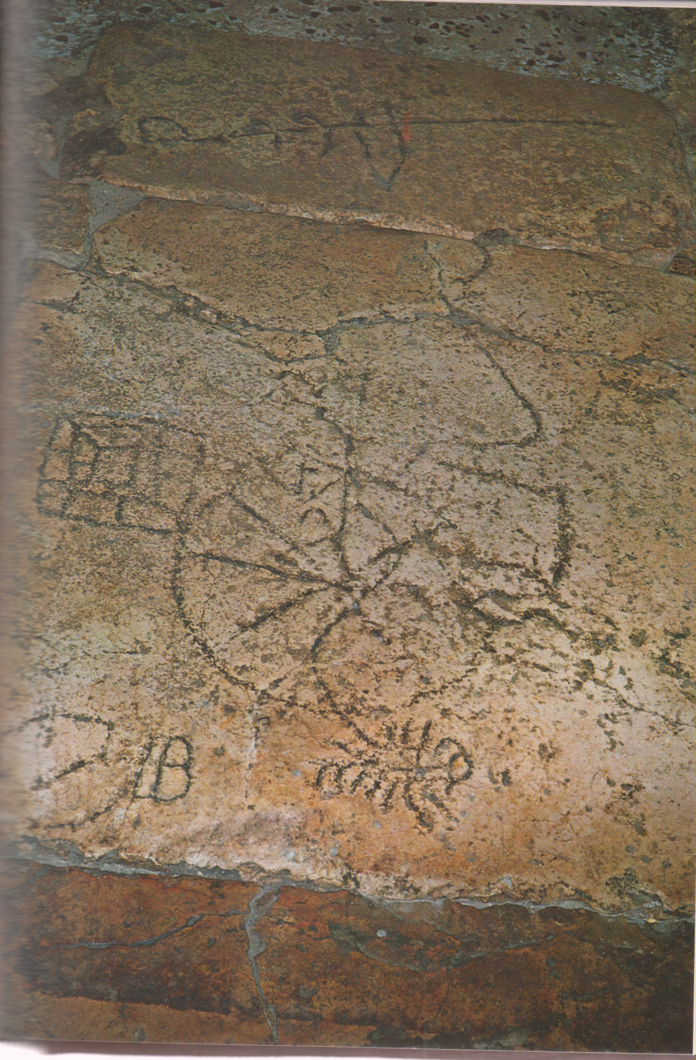
Gerusalemme, Litostrato, lastricato, pietra pavimentale della Torre Pretoria. Incisione per giochi di azzardo, il gioco del re, praticato dai soldati in caso di condannati a morte.

